Slide 1
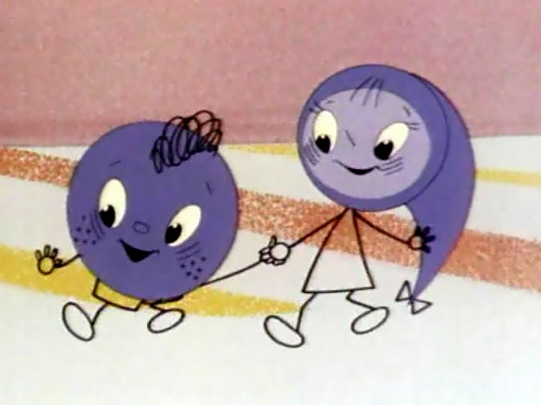
Предложение как единица синтаксиса

Slide 2
Предложения
Односоставные
Двусоставные
1. Светает.
2.Начался сев пшеницы.
3.Короток зимний день.
4.Гаснут огни в домах.
5.Ночь.
1.Накрапывает мелкий дождь.
2. К утру крепчал мороз.
3. Море волнуется.
4. Тихая ночь.
5. Какой аромат!

Slide 3
Восстановите порядок слов в каждом предложении и запишите их в тетрадь.
а) Батюшкова, раньше, ли, доводилось, стихами, со, вам, когда-нибудь, встречаться, поэта.
б) Поэтом, Пушкина, и, замечательным, был, старшим, Батюшков, современником.
в) И, мастера, отражают, этого, стиху, они, как, свою, благозвучны, эпоху, прекрасно.

Slide 4
Прочитайте предложения. Найдите среди них предложения с двумя главными членами. Номера их запишите в тетрадь.
1) Жарко. 2) Темнеет. 3) Вот слабо сверкнула молния. 4) Тихий дождик. 5) Кругом еще ярко светит солнце. б) Небо по краям темнеет. 7) Солнце жаркое. 8) Спят кусты. 9) Деревья спят.

Slide 5
Спишите текст, вставьте пропущенные буквы и подчеркните орфограммы. Главные члены предложений подчеркните, над глаголами с пропущенными окончаниями укажите лицо. Выберите наиболее удачный заголовок и запишите его.
Золотая осень. Вместе с ле..ким утренним заморо..ком уст..навливается ясная п..года. В мертвой тиш..не слыш..тся шуршание оп..дающих листьев. Они ложат..ся ковром между деревьев. Вот золотисто-красный лист дрогнул и пол..тел по воздуху. Идешь по разноцветному ковру из листьев.
а) Осень, б) Золотая осень, в) Листопад.

Slide 6
Домашнее задание
Параграф 28 перечитать;
упр. 143 письменно.

